Slide 1
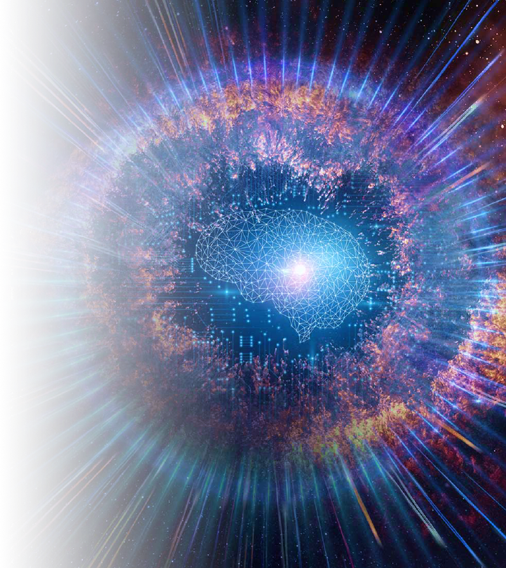

CPUだけで行けちゃうんです！ OpenVINO™で実現するAI推論の高速化 インテル株式会社 AI テクニカルソリューションスペシャリスト 大内山 浩
2019 年 10月9日
xPython Meet Up & Conference 2019

Slide 2
法律的な免責条項
本資料には、製品、サービス、開発プロセスに関する情報が記載されています。 ここに記載されているすべての情報は、予告なく変更されることがあります。最新の予測、スケジュール、仕様、およびロードマップをご希望の方は、インテルの担当者までお問い合わせください。
インテル® テクノロジーの機能と利点はシステム構成によって異なり、対応するハードウェアやソフトウェア、またはサービスの有効化が必要となる場合があります。詳細については、http://www.intel.co.jp/ をご覧いただくか、ハードウェア・メーカーまたは販売店にお問い合わせください。絶対的なセキュリティーを提供できるコンピューター・システムはありません。
テストは、特定のシステムでの個々のテストにおけるコンポーネントのパフォーマンスを実証します。ハードウェア、ソフトウェア、システム構成などの違いにより、実際の性能は掲載された性能テストや評価とは異なる場合があります。購入を検討される場合は、ほかの情報も参考にして、パフォーマンスを総合的に評価することをお勧めします。性能やベンチマーク結果について、さらに詳しい情報をお知りになりたい場合は、http://www.intel.com/performance/ (英語) を参照してください。
記載されているコスト削減シナリオは、指定の状況と構成で、特定のインテル® プロセッサー搭載製品が今後のコストに及ぼす影響と、その製品によって実現される可能性のあるコスト削減の例を示すことを目的としています。 状況はさまざまであると考えられます。 インテルは、いかなるコストもコスト削減も保証いたしません。
四半期、年度、および将来の計画と予想について言及している本資料内の記述は、多数のリスクや不確定要素を伴う将来の見通しです。インテルの業績および計画に影響を及ぼす可能性のある要素の詳細については、Form 10-K の年次報告書を含む、インテルの SEC 提出資料に記載されています。
本資料で説明されている製品には、エラッタと呼ばれる設計上の不具合が含まれている可能性があり、公表されている仕様とは異なる動作をする場合があります。現在確認済みのエラッタについては、インテルまでお問い合わせください。
本資料は、(明示されているか否かにかかわらず、また禁反言によるとよらずにかかわらず) いかなる知的財産権のライセンスも許諾するものではありません。
インテルは、本資料で参照しているサードパーティーのベンチマーク・データまたはウェブサイトについて管理や監査を行っていません。本資料で参照しているウェブサイトにアクセスし、本資料で参照しているデータが正確かどうかを確認してください。
Intel、インテル、Intel ロゴ、Intel Inside ロゴ、Intel Atom、Intel Core、Xeon、Movidius、Intel Nervana、Intel Optane、Iris、nGraph、OpenVino、Stratix は、アメリカ合衆国および / またはその他の国における Intel Corporation またはその子会社の商標です。 *その他の社名、製品名などは、一般に各社の表示、商標または登録商標です。
© 2019 Intel Corporation.

Slide 3


こんな経験ないですか？
ディープラーニング
やりたい！
でも、
アクセラレータ
（GPGPUとか）
を買う余裕はない。
うーん。。。
クライアント用
サーバー用
まずは普段使っているCPUを使ってみませんか？

Slide 4
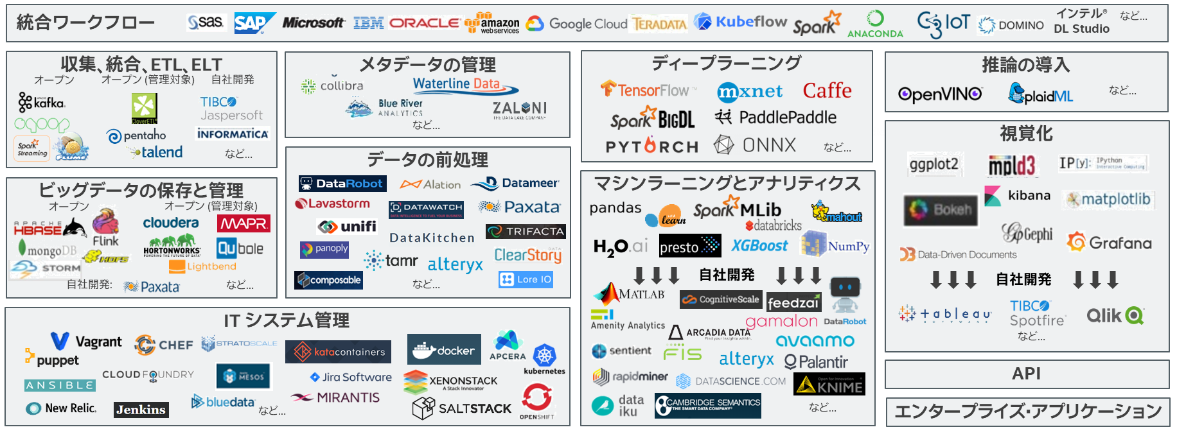
CPUの特徴
あらゆるワークロードに対応できる汎用性と柔軟性がCPUの特徴です。
多様なワークロードの
一つとして、
ディープラーニングにも
対応！

Slide 5
ディープラーニング高速化の要 ～AVX命令～
インテルCPUにはAVXというSIMD命令が搭載されており、ディープラーニングにて多用される積和演算に非常に有効です。
Intel® AVX
(Intel® Advanced Vector Extensions)
※最新版は“AVX-512“
はいってる
はいってる
第4世代Haswellから搭載
第10世代Ice LakeからAVX-512搭載
Sandy Bridge世代から搭載
Skylake世代からAVX-512搭載

Slide 6
インテルのAI関連ソフトウェア
・お手軽にAIアプリを作る
・DLモデルを高速推論する
・Pythonからも使えます！
オープン AI ソフトウェアの活用
ツールキット
アプリ ケーション 開発者
 | ディープラーニングの導入
 | OpenVINO™ ツールキットの インテル® ディストリビューション¹ | Nauta (ベータ版)
 | Caffe、TensorFlow*、MXNet*、ONNX*、Kaldi 用に CPU/GPU/FPGA/VPU に ディープラーニング推論を導入 | Kubernetes* 上に構築された スケーラブルで拡張可能なオープンソースの 分散型ディープラーニング・プラットフォーム
ライブラリー
データ・ サイエン ティスト
マシンラーニング (ML)
Python* | R | 分散型
scikit-learn Pandas NumPy | Cart RandomForest e1071 | MlLib (Spark* 上) Mahout*
ディープラーニング・フレームワーク
CPU などに最適化
ステータス & インストール・ガイド | その他のフレームワーク最適化が 進行中 (PaddlePaddle*、CNTK* など)
カーネル
ライブラリー 開発者
アナリティクスと ML
Python*向けインテル® ディストリ ビューション | インテル® データ・ アナリティクス・ ライブラリー
マシンラーニングに最適化されたインテル® ディストリビューション | インテル® データ・アナリティクス・アクセラレーション・ライブラリー (マシンラーニングを含む)
ディープラーニング
DNNL (旧称：インテル® MKL-DNN)
CPU / 内蔵グラフィックス向けの オープンソースの DNN 関数
ディープラーニング・グラフ・コンパイラー
インテル® nGraph™コンパイラー (ベータ版)
複数のフレームワーク (TF、MXNet*、ONNX*) から複数のデバイス (CPU、GPU、NNP) に最適化されたディープラーニング・モデルの 演算処理用のオープンソース・コンパイラー
¹ オープンソース・バージョンは、https://01.org/openvinotoolkit で 入手可能。 *その他の社名、製品名などは、一般に各社の表示、商標または登録商標です。
上記の開発者ペルソナは各行の主なユーザー層を表していますが、横断的な利用を排除するものではありません。
すべての製品、コンピューター・システム、日付、および数値は、現在の予想に基づくものであり、予告なく変更されることがあります。

Slide 7


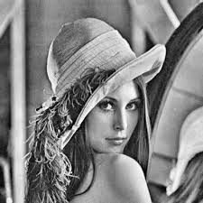
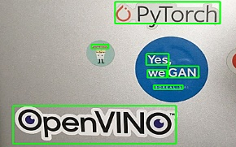
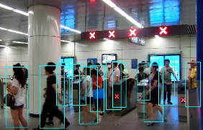
OpenVINO™ ツールキット https://software.intel.com/en-us/openvino-toolkit
画像処理とディープラーニング推論のためのライブラリスイートです。3つの特徴をぜひご理解ください。
Ubuntu,
CentOS,
Yocto,
Win10
MacOS
【特徴１】AIパーツ
コンピュータビジョンアプリ向け
ソフトウェア・ライブラリ・スイート
（Python、C++対応）
【特徴２】モデルコンパイラ
画像処理
【特徴３】
ヘテロジニアス・オーケストレータ
ディープ
ラーニング推論

Slide 8
特徴１．AIパーツとしてのOpenVINO
学習済みモデルとサンプルを多数提供しております。アプリケーション導入の迅速化を促進します。
OpenVINO™ ツールキットのインテル® ディストリビューション提供の事前学習済みモデル
年齢と性別
顔検出 - 標準および拡張
頭の位置
人物検出 - 眼高 / 高角検出
人、車、自転車の検出
ナンバープレート検出: 小型および前面
車両メタデータ
人体姿勢推定
行動認識 - エンコーダーとデコーダー
テキストの検出と認識
車両検出
小売環境
歩行者検出
歩行者と車両の検出
横断者の属性認識
感情認識
特定の人物をさまざまな動画で識別 - 標準および拡張
顔のランドマーク検出
視線推定
路側物の識別
高度な路側識別
人の検出と行動認識
人の再識別 - 極小 / 超高速
顔の再識別
ランドマーク回帰
スマート・クラスルームのユースケース
単一画像超解像 (3 モデル)
インスタンス・セグメンテーション
など…
バイナリーモデル
顔検出バイナリー
歩行者検出バイナリー
車両検出バイナリー
ResNet50 バイナリー

Slide 9
特徴２：モデルコンパイラとしてのOpenVINO
学習済み モデル
CPU プラグイン
拡張 C++
推論エンジン
共通 API (C++/Python*)
最適化された クロスプラットフォーム推論
Caffe
GPU プラグイン
拡張 OpenCL*
TensorFlow*
モデル・ オプティ マイザー
変換と最適化
FPGA プラグイン
MxNet*
IR
IR
.data
NCS プラグイン
拡張 OpenCL*
読み込み、 推論
ONNX*
(Pytorch*、Caffe2 など)
GNA プラグイン
Kaldi
IR = 中間表現形式
VAD プラグイン
モデル・オプティマイザー
概要: 学習済みモデルをインポートし、中間表現に変換する Python* ベースのツール
重要な理由: トポロジー変換に基づく抑制により、ハードウェアに適したデータ型に変換することで、パフォーマンスを最大化。
推論エンジン
概要: 高レベルの推論 API
重要な理由: インターフェイスは、ハードウェアのタイプに応じた動的読み込みのプラグインとして実装。複数のコードを実装および管理することなく、タイプごとに最適なパフォーマンスを実現可能。
GPU = グラフィックス・プロセシング・ユニット / インテル® プロセッサー・グラフィックスが統合されたインテル® CPU
VAD = ビジョン・アクセラレーター・デザイン・プロダクト。FPGA バージョンと 8 つの Myriad™ X バージョンを含む
OpenCL および OpenCL ロゴは、Apple Inc. の商標であり、Khronos の許諾を得て使用されています。
Notes:
OpenVINO™ toolkit includes the Intel® Deep Learning Deployment Toolkit. Inputting trained models from standard frameworks, such as Caffe, TensorFlow and MxNet, the Model Optimizer converts the inputed models in to a unified IR file that is then run on the Inference Engine.
Loading Caffe or other frameworks is not required if using standard layers or user provided custom layers.
Inference Engine takes the IR files and runs them. The API for the inference engine has abstracted the HW and is common across all HW types. This allows for testing across different accelerators without having to recode. The IE also allows heterogeneity by providing fallback from custom layers on a FPGA to the CPU or Gen.

Slide 10
特徴３：ヘテロジニアス・オーケストレータ としてのOpenVINO
複数種類のチップが混在するヘテロジニアス環境においても容易に各チップを切り替え、または、併用可能です。
CPU
CPUの処理をiGPUへオフロード
iGPU
既存のアプリケーション
既存のアプリケーション
DL推論
CPU
FPGA
GUI描画
GUI描画
VPU
CPU
iGPU
CPU
iGPU
手元のPCで評価、開発着手
必要パフォーマンスが分かった時点でデバイス切り替え
複数チップ併用時にロードバランシング
OpenVINO
が
ロードバランシング
DL推論
CPU
画像データ
など
厳密な負荷見積もり、ハードウエア選定なしに、すぐに評価、開発着手可能
DL推論
iGPU

Slide 11
まとめ ～なぜOpenVINOを使うのか？～
CPUを始めとする各種インテルチップをAI推論環境として使いこなすためです。
OpenVINO - 3つの特徴
期待される効果
【特徴１】AIパーツ
AIアプリケーションの開発効率向上
【特徴２】モデルコンパイラ
インテルチップ（CPU、iGPU、VPUなど）上での推論性能向上
【特徴３】
ヘテロジニアス・オーケストレータ
複数インテルチップの利用効率向上

Slide 12
その他の注目情報
最新バージョン
2019R3がリリース！
各種操作のGUI化
Deep Learning Workbenchの登場！
画像認識以外のモデルへも対応
LSTM、GMNT、BERTなど自然言語認識系モデルへも対応！

Slide 13
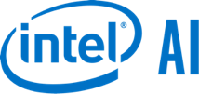





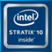

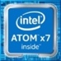
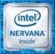
AI の理論と実装の間のハードルを克服
インテルとの連携により AI の取り組みが加速
データレイヤーに関する インテルの専門知識を活用して データの氾濫を制御
オープン AI ソフトウェアにより 開発を迅速化
アナリティクスから ディープラーニングまで アプローチを柔軟に選択
先進的なハードウェアの採用により AI を広範に展開
コミュニティー
インテル® AI DevCloud
専門性の高いコミュニティー による支援を通じて AI を簡素化
インテル® AI デベロッパー・ プログラム
IT 環境およびクラウドの プラットフォーム全体で スムーズにスケーリング
ソフトウェア
Nauta
*
*
OpenVINO™ ツールキット
*
ハードウェア
BigDL
*
nGraph™
*
インテル® MKL-DNN
インテル® AI
ビルダーズ
ML ライブラリー
インテル® GPU
*その他の社名、製品名などは、一般に各社の表示、商標または登録商標です。
http://www.intel.ai/ (英語)
最適化に関する注意事項
Notes:
The Intel AI commitment to our customers is simple: we’re here to help them break barriers between AI theory and reality. With Intel AI, our customers can simplify AI, choose any approach, tame their data deluge, speed up development, deploy AI anywhere, and scale with confidence. There’s no other company on the planet that brings these unique capabilities together to accelerate AI from start to finish.
At the heart of these capabilities, are three things:
First is our AI hardware portfolio. Intel brings unprecedented AI hardware choice, from Intel® Xeon® Scalable processors optimized for faster deep learning, to Intel® Movidius™ VPUs for leading on-device computer vision inference, to Intel® FPGAs for real-time inference, to forthcoming ASICs built from the ground up to accelerate deep learning, and more. Through these compute engines and our innovative memory, storage & connectivity technologies, we’re helping our customers move, store and process data for AI.
Second is our AI software stack, which is inextricable from hardware. From research to deployment, Intel is contributing open software & tools to speed up AI, including optimizations for the most popular open-source deep learning frameworks and topologies to get the most out of our hardware.
Third is our AI community which brings it all together. Intel’s community helps customers truly move from data strategy to enterprise-scale AI deployment, through AI direct engagements, market-ready solutions, reference designs, and many more offerings across all industries.
For more information about all these and more, visit www.intel.ai

Slide 14
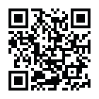
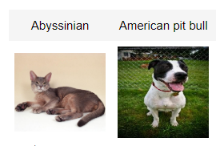
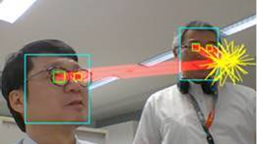
デモのソースコード公開中！！
https://github.com/hiouchiy/OpenVINO_Sample/

Slide 15
ありがとうございました

